Slide 1

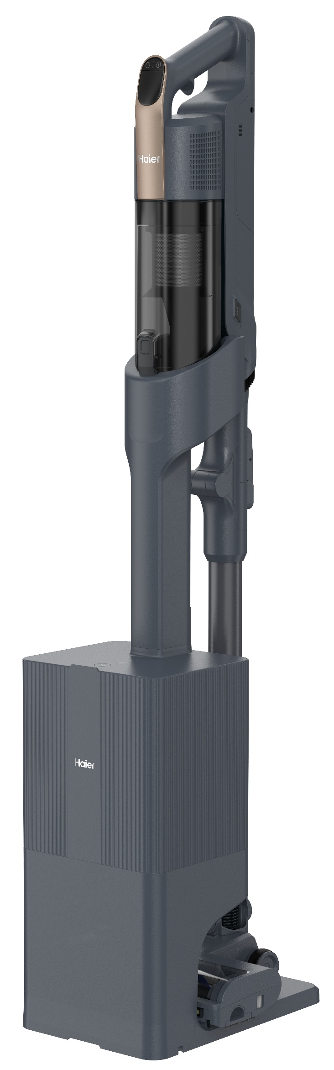
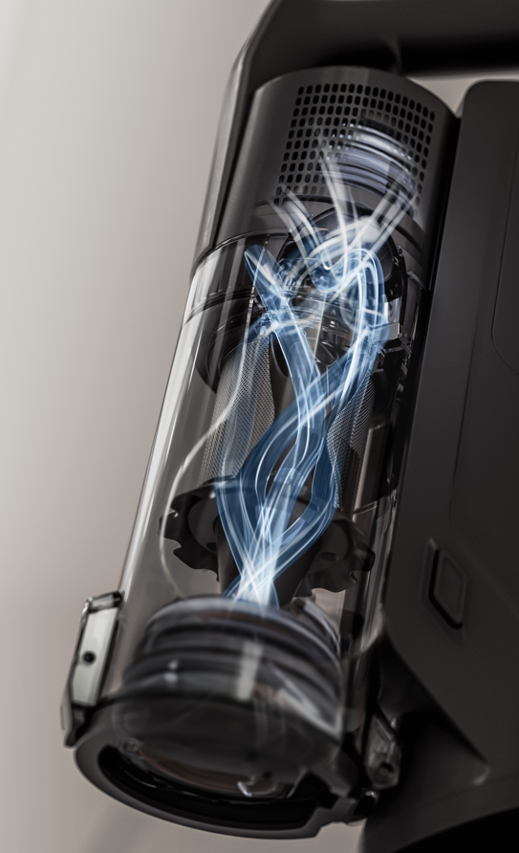
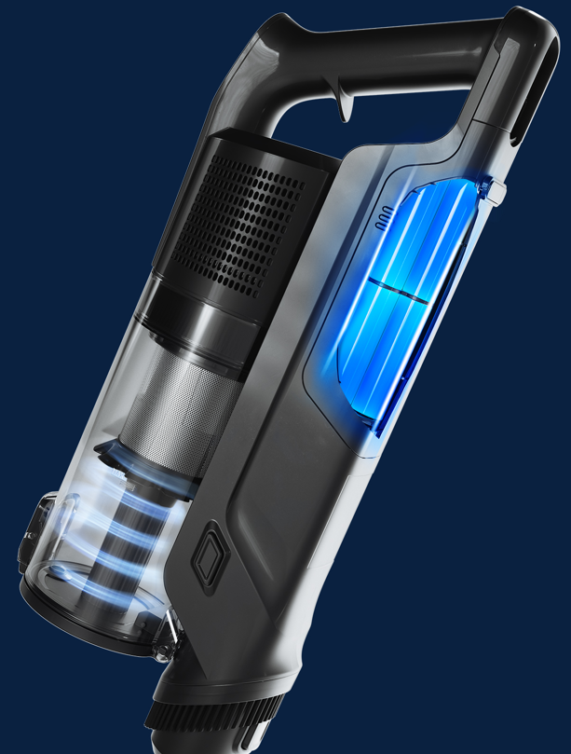
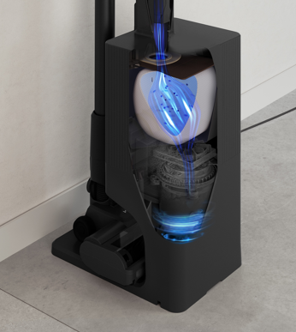
HCVM1S50PX 011 - HAIER I-PRO CLEAN M1
Tyčový vysavač s automatickou nabíjecí a vyprazdňovací stanicí
I-PRO CLEAN M1
Pet
HLAVNÍ VLASTNOSTI
SACÍ VÝKON AŽ 150 AW¹
INFORMACE K PRODUKTU:
M1 Pet Flexi All Floor Station
Model: HCVM1S50PX 011
Kód: 39401147
EAN: 8059019126418
Bezkartáčový motor: 400 W generující až 150 AW¹ v režimu Turbo
Doba provozu v režimu ECO: až 70 minut (v konfiguraci ručního vysavače)
Doba provozu² v režimu Turbo: až 15 minut
Doba provozu² v režimu Eco: až 45 minut
Baterie: Dodávaný lithium-iontový akumulátor 22,2 V / 2500 mAh s kapacitou 55,5 Wh
AUTOMATICKÁ DETEKCE NEČISTOT (AUTO DIRT DETECTION): Rozpozná množství nečistot na podlaze a automaticky upraví sací výkon (v režimu AUTO)
Filtrace: Vícevrstvý filtrační systém s filtrem HEPA 13 účinně zadrží až 99,9 % prachu.
Systém separace prachu: Samostatný cyklón (Single Cyclone).
Flexibilní trubice: Umožňuje snadný úklid pod nízkým nábytkem bez nutnosti ohýbání.
Intuitivní uživatelské rozhraní (UI): Zobrazuje procentuální stav baterie, důležitá upozornění a aktuální režim výkonu.
Ukazatel automatického režimu (Auto Mode Bar): Dvě úrovně detekovaných nečistot zobrazené na uživatelském rozhraní.
3 režimy pro každou potřebu: Turbo, Auto, Eco
Kapacita nádoby na prach: 0,7 l se systémem pro snadné vysypávání.
Samostojící parkovací poloha³: Umožňuje vám pohodlně vyřešit rychlé úkoly (např. přesunutí překážky) během úklidu
Integrovaný prachový kartáč: Příslušenství, se kterým jsou všechny běžné úklidové úkony hračkou.
Omyvatelnost: Odnímatelné a omyvatelné filtry i nádoba na prach
Vyjímatelná baterie: Lze ji snadno nabíjet kdekoliv
Doba nabíjení: 4–5 hodin
Kompaktní stanice: Slouží k nabíjení tyčového vysavače a automatickému vyprázdnění nádoby na prach
Výbava stanice: 3l prachový sáček a filtr HEPA 13 integrovaný přímo ve stanici
LOGISTICKÉ ÚDAJE:
Čistá hmotnost vysavače: 2,67 kg
Hmotnost stanice: 3,45 kg
Hmotnost celého balení: 10,10 kg
Rozměry vysavače (Š x H x V):
252 x 200 x 1090 mm
Rozměry stanice (Š x H x V):
203,5 x 302 x 755 mm
Rozměry balení (Š x H x V):
665 x 256 x 428 mm
AŽ 70 MINUT PROVOZU
BAREVNÉ PROVEDENÍ:
Hedvábně šedá (Silk Grey)
v kombinaci s bronzovou
3 L PRACHOVÝ SÁČEK
PŘÍSLUŠENSTVÍ:
Štěrbinová hubice
Integrovaný prachový kartáč
Motorizovaná hubice na zvířecí chlupy (Pet Tool)
Automatická vyprazdňovací a nabíjecí stanice
Náhradní prachový sáček
Držák na příslušenství
HLAVNÍ HUBICE
Hlavní motorizovaná hubice s předním LED osvětlením, ideální pro
všechny typy podlah
Funkce oboustranného čištění okrajů⁴ (Double edge cleaning) pro
efektivní sběr prachu přímo podél podlahových lišt
Technologie proti namotávání vlasů (Hair Detangle Technology) zabraňuje namotávání vlasů na rotační kartáč. Pohodlný systém uvolnění rotačního kartáče (pro jeho snadnou údržbu).
¹Hodnota AW (Air Watts) byla měřena podle normy IEC62885-4:2020 na konci trubice; na základě interních testů. ² Doba provozu byla měřena s připojenou hlavní motorizovanou hubicí. ³ Pokud je vysavač právě používán a je pod dozorem, můžete jej na tvrdých podlahách dočasně zaparkovat ve vertikální poloze. Pokud je však vysavač ponechán bez dozoru, musí být bezpečně uložen (např. ve svém držáku či stanici). ⁴ Testováno podle normy IEC62885-2 pro odstraňování prachu podél stěn na tvrdých rovných podlahách.

